Slide 1

INFORME TÉCNICO FINAL
Hábitos Saludables en Jóvenes Universitarios
Presentado por: Cristóbal Hernández Labarca

Slide 2




CONTEXTO DE LA INVESTIGACIÓN
Unidad Solicitante: Área de salud universitaria.
La necesidad radica en identificar patrones comunes y causas probables en los hábitos de sueño, alimentación y actividad física de los estudiantes.
"Generar un informe científico que oriente nuevas políticas de bienestar estudiantil basadas en evidencia estadística rigurosa."

Slide 3
VARIABLES DEL ESTUDIO
Variable | Descripción | Tipo de Dato
edad | Edad cronológica del estudiante | Cuantitativa Continua
horas_sueno | Promedio diario de descanso | Cuantitativa Continua (Variable Target)
actividad_fisica | Días de ejercicio por semana | Cuantitativa Discreta
alimentacion_saludable | Mantenimiento de dieta equilibrada | Cualitativa Dicotómica
nivel_estres | Percepción de estrés (Escala 1–10) | Cuantitativa Discreta / Ordinal

Slide 4



I. MARCO METODOLÓGICO E HIPÓTESIS
Pregunta de Investigación
Diseño del Estudio
¿Existe evidencia estadística de que los estudiantes duermen menos de las 7 horas recomendadas?
Enfoque cuantitativo transversal.
Muestreo aleatorio simple (n = 200).
Datos simulados mediante distribuciones probabilísticas en Python.

Slide 5


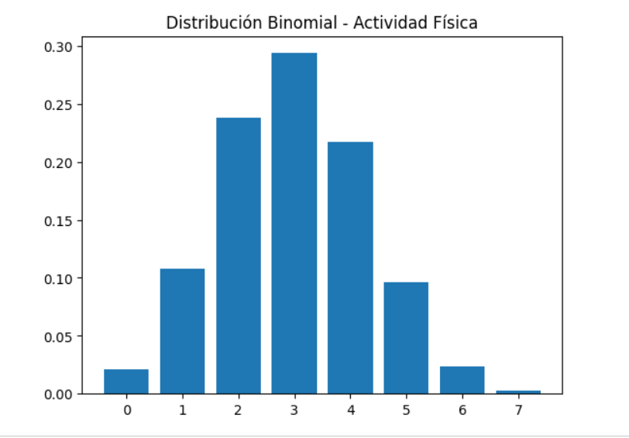
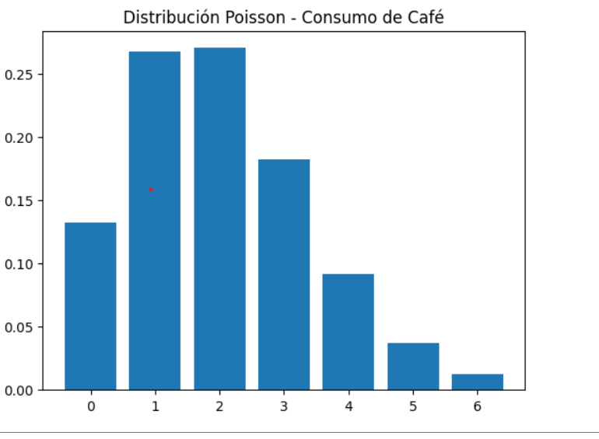


II. DISTRIBUCIONES PROBABILÍSTICAS
Distribución Binomial
Distribución de Poisson
Aplicada a la actividad física (éxito/fracaso en cumplimiento de días).
Modelado del consumo de café como eventos en un intervalo de tiempo.
La variable horas_sueno se modeló mediante una distribución normal debido a su naturaleza continua y simetría.

Slide 6

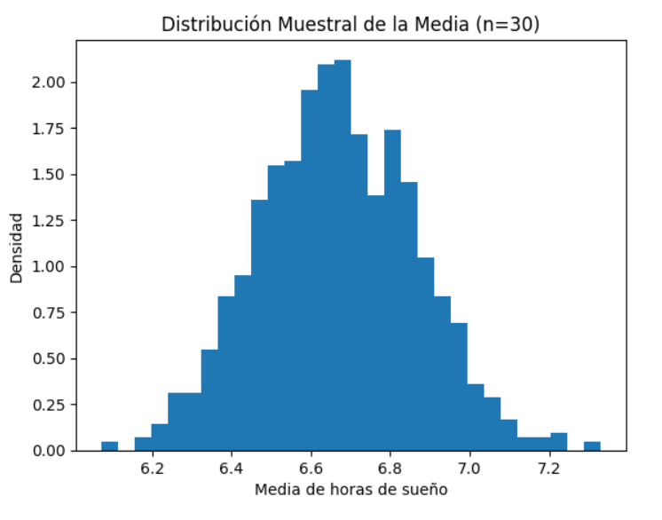

III. INFERENCIA MUESTRAL (TLC)
Se generaron 1000 muestras aleatorias (n=30) para confirmar empíricamente el Teorema del Límite Central.
Las medias muestrales se aproximan a una normal.
Error estándar confirmado mediante:
La dispersión disminuye conforme aumenta el tamaño muestral, incrementando la precisión de la estimación.

Slide 7
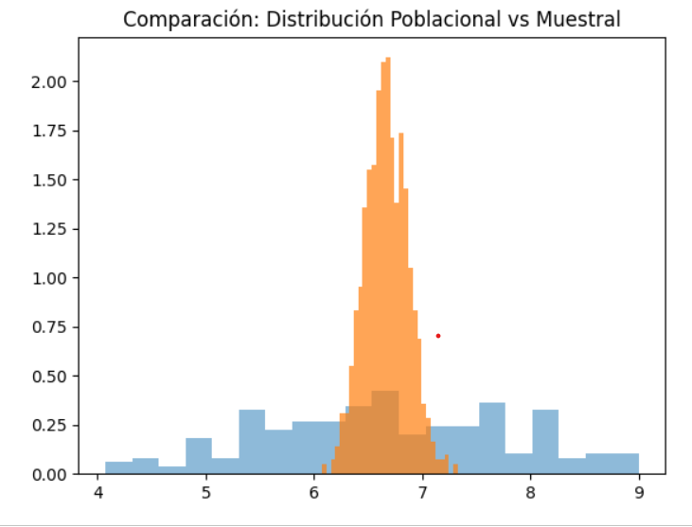
COMPARACIÓN: DISTRIBUCIÓN POBLACIONAL VS MUESTRAL

Slide 8
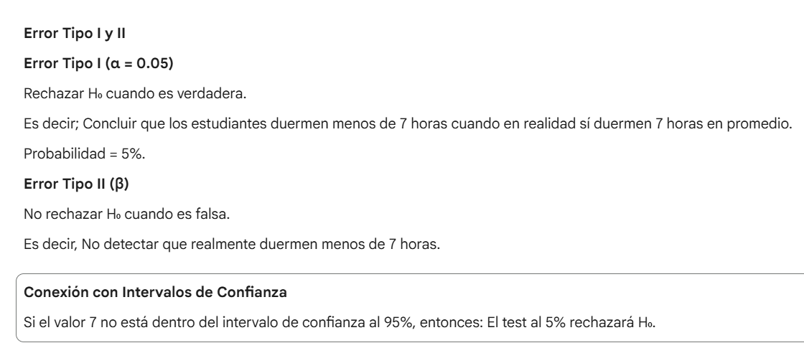
IV. RESULTADOS: PRUEBA DE HIPÓTESIS
p < 0.05
Resultado Final: Se rechaza la Hipótesis Nula ( ).
Estadístico t: -4.176 Valor p: 0.000022
Interpretación: Existe evidencia suficiente para afirmar que los estudiantes duermen menos de 7 horas en promedio.

Slide 9



V. ANÁLISIS DE CORRELACIÓN
Sueño vs Café
r = 0.051
Sueño vs Actividad Física
r = -0.126
Relación prácticamente inexistente y no significativa (p = 0.472).
Relación negativa débil y no significativa (p = 0.076).
Hallazgo Clave: Aunque existe un déficit de sueño, las variables analizadas (café y ejercicio) no explican significativamente la variabilidad observada.

Slide 10
CONCLUSIONES Y RECOMENDACIONES
Higiene del Sueño: Implementar programas educativos sobre la importancia del descanso.
Nuevas Variables: Investigar el uso de dispositivos electrónicos y carga académica.
Salud Mental: Considerar la gestión del estrés como factor explicativo relevante.
Futuro Estudio: Aplicar modelos de regresión múltiple para evaluar efectos combinados.

Slide 11

Análisis Estadístico: Hábitos Saludables
Cristóbal Hernández Labarca
Curso Analisis de Datos

